Slide 1
Визуализация опухолей почек. Часть 1
Федеральное государственное бюджетное образовательное учреждение высшего образования «Красноярский государственный медицинский университет имени профессора В.Ф. Войно-Ясенецкого»
Кафедра лучевой диагностики ИПО
Выполнила:
Ординатор 1 года обучения Специальности УЗД Безрукова Екатерина Васильевна
Notes:
Визуализация опухолей почек

Slide 2
Цель
Рассмотреть вклад различных методов инструментальных исследований (в т.ч. биопсии под визуальным контролем) в диагностике кистозных и солидных образований почек
Notes:
(е)

Slide 3
Введение
- Новообразования в почке являются довольно часто встречаемой патологией в рутинной практике врача отделения лучевой диагностики
- Большинство из них представляют собой простые кисты, не требующие дальнейшего исследования, но также часто встречаются сложные кисты и солидные образования
- Наиболее распространенными методами визуализации являются: УЗИ, УЗИ с контрастированием (CEUS), КТ и МРТ

Slide 4
Введение
Образования почек
Кистозные
Солидные
Очаговые
Инфильтративные
Почечно-клеточный рак
Ангиомиолипома
Онкоцитома
Первичные и вторичные злокачественные образования
Заболевания воспалительного характера
Notes:
Инфильтративные –съехала, поправить

Slide 5
Методы инструментальной диагностики образований почек
- Большинство образований в почках обнаруживаются случайно во время УЗИ или КТ в венозную фазу
- Образования, за исключением типичной простой кисты и жиросодержащей АМЛ, требуют проведения дальнейшего КТ или МРТ с контрастированием

Slide 6
Методы инструментальной диагностики образований почек
О протоколе КТ/ МРТ для характеристики образований почек нет единого мнения, но различные авторы выделяют:
фаза без контрастирования
экскреторная фаза, возникающая через 3 мин. после введения КВ
кортикомедуллярная фаза (25-70 сек. после введения КВ)
венозная фаза (портальная, или предпочтительно нефрографическая), через 100 сек. после введения

Slide 7
Методы инструментальной диагностики образований почек
КТ
МРТ
или
- рекомендует использовать большая часть авторов
- большая доступность
- более низкая стоимость
- лучшее пространственное разрешение
- качественное изображение без артефактов
- отсутствие ионизирующего излучения
- дополнительная информация, полученная за счет диффузионной визуализации
- более привлекательный и полный метод, в зависимости от доступности его можно считать первым диагностическим методом
Notes:
Размер шрифта увеличить

Slide 8
Методы инструментальной диагностики образований почек
Новые методы:
КТ-текстурный анализ для количественной оценки гетерогенности опухоли
Количественное определение концентрации йода с помощью двухэнергетической КТ
Использование программ для сегментации образования (для более точного определения, например, степени контрастирования опухоли)
Диффузионная и перфузионная МРТ
Notes:
Размер шрифта увеличить

Slide 9
Простая киста
Жидкостное образование с тонкой стенкой (≤2 мм) и четкими контурами, без перегородок и мягкотканного компонента
0–20 HU по данным КТ
гиперинтенсивные на Т2-ВИ и гипоинтенсивные на Т1-ВИ
УЗИ: тонкостенное анэхогенное образование
Notes:
Заголовок исправить на Простая киста
определяется как -лишнее
…четкими контурами
…Т2-ВИ
Размер текста в овале не менее 20, иначе нечитабельнол

Slide 10
Сложная киста
- Обычно вторична по отношению к внутрикистозному кровоизлиянию или воспалительному процессу
- Диагностика с использованием контрастного вещества, т.к. до 10% случаев ПКР - это сложные кисты
КТ с контрастированием: накопление КВ в тонкой перегородке или стенке - не считается признаком злокачественности
CEUS: обнаружение микропузырьков, перемещающихся в перегородках, является частым признаком, который не следует интерпретировать как признак злокачественности
Notes:
Заголовок исправить на Сложная киста
Контраста – контрастного препарата (вещества)
Обнаружение накопления контраста – контрастирование... – обозначить метод
..воспалительному процессу
Точки в конце последнего предложения на слайде не ставят
Размер шрифта не менее 20-22

Slide 11
Сложная киста
По данным КТ: гомогенная киста с гиперинтенсивным сигналом
Если плотность на нативных томограммах от 20 до 70 HU или >20 HU на постконтрастных томограммах, необходимо дальнейшее исследование с помощью специальных методов КТ, МРТ или УЗИ
Notes:
Распространенной ситуацией является обнаружение гомогенных кист с гиперинтенсивным сигналом на КТ – несогласованное предложение
Название см. предыдущий слайд
Размер шрифта не менее 20-22
.. по данным КТ
Второй абзац переделать

Slide 12
Диагностический алгоритм кистозных образований почек
УЗИ
КТ/МРТ
Простая киста
Сложная киста
Можно ли классифицировать
образование?
Без дальнейшего обследования
УЗИ с контрастированием
(CEUS)
ДА
НЕТ
(см.тактику ведения)
Можно ли классифицировать
Проведение УЗИ
образование?
(см.алгоритм для УЗИ)
ДА
НЕТ
(см.тактику ведения)
(недостаточная визуализация
на УЗИ)
КТ/МРТ с контрастом
Тактика ведения
Bosniak I
Bosniak II
Bosniak IIF
Bosniak III
Bosniak IV
не требуется динамическое наблюдение или оперативное вмешательство
динамическое
наблюдение
Оперативное вмешательство
Notes:
Неграмотное использование предлога на;

Slide 13
Классификация Bosniak
Была первоначально разработана в 1986 г. для классификации кист почек на основе результатов КТ
Последнее обновление в 2019 году
Исследуемые характеристики:
толщина стенки
затухание/
интенсивность образования
накопление контраста стенками, перегородками,
мягкотканным компонентом
наличие,кол-во,
толщина перегородок
Notes:
Съехал 3-й абзац

Slide 14
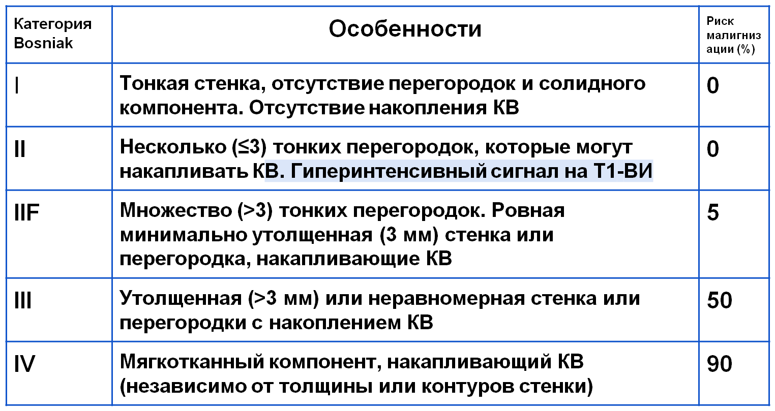
Классификация Bosniak
Notes:
Мелкий шрифт

Slide 15
Классификация Bosniak
Нововведения 2019 г.:
кисты с ровными перегородками 2 мм - II категория
кисты с ровными перегородками 3 мм - IIF категория
кисты с ровными перегородками 4 мм - III категория
Notes:
Съехала надпись

Slide 16
Классификация Bosniak
Тактика ведения:
начиная с категории IIF!
требует динамического наблюдения из-за риска малигнизации в 10-15%
обычно рекомендуется 3 года, но некоторые авторы рекомендуют 5 лет из-за возможности очень медленного роста некоторых кистозных опухолей почки
в течение 1-го года наблюдение каждые 6 месяцев, затем ежегодно
Notes:
Размер шрифта
…з-за риска малигнизации в 10-15%

Slide 17
Классификация Bosniak
Тактика ведения:
хирургическое вмешательство рекомендуется для кист III и IV категории из-за 50- и 90-% вероятности ПКР соответственно
Нерешённые проблемы:
разработка подкласса III категории, который поможет дифференцировать менее злокачественные образования
споры о лечении образований III категории, поскольку 50% этих пациентов подвергаются хирургическому вмешательству по поводу доброкачественных образований
динамическое наблюдение пациентов с кистами III и IV категории, при размере образования менее 2 см, множеством сопутствующих заболеваний или ограниченной продолжительностью жизни

Slide 18
МРТ. Кистозное образование левой почки (Bosniak IV)
А. Т2-ВИ в корональной плоскости с быстрой спин-эхо-последовательностью (FSE): образование гетерогенной структуры
Б. Доконтрастное
Т1- ВИ: умеренно гетерогенное образование
В. Постконтрастное Т1-ВИ: солидный компонент размером 8 мм, локализующийся на задней стенки кистозного образования
Notes:
Заголовок: МРТ. Кистозное образование левой почки (Bosniak IV)
Т2 ВИ в корональной плоскости с быстрой спин-эхо-последовательностью (FSE): образование гетерогенной структуры
б, и в - переделать

Slide 19
CEUS. Кистозное образование почки (Bosniak II)
А. КТ: Киста с тонкой перегородкой
Б. CEUS: изображение тонкой перегородки той же кисты
Notes:
Заголовок изменить по аналогии с предыдущим слайдом

Slide 20
CEUS. Кистозное образование почки (Bosniak II)
В. УЗИ: атипичная киста с мягкотканным компонентым
Г. CEUS: Отсутствие контрастирования мягкотканного компонента кисты
Notes:
См. слайд 17

Slide 21
Классификация Bosniak
Некоторые авторы рекомендуют использовать такие методы, как:
Диффузионная МРТ:
наличие утолщенной перегородки с ограничением указывает на злокачественное новообразование
Биопсия:
может применяться у пациентов: в пожилом возрасте, с одной почкой или высоким риском хирургических осложнений
Notes:
Неграмотный перевод

Slide 22
Список литературы
Carlos Nicolau,Natalie Antunes,Blanca Paño,and Carmen Sebastia ”Imaging Characterization of Renal Masses”//Medicina (Kaunas).- 2021.- №57 (1)
doi: 10.3390/medicina57010051

Slide 23
Спасибо за внимание!

